Slide 1
Colégio Prevest – CENTRO
Mony Iaslyn, Luiza Justiniano e Natália Manzi;
Turma: 1° C

Slide 2
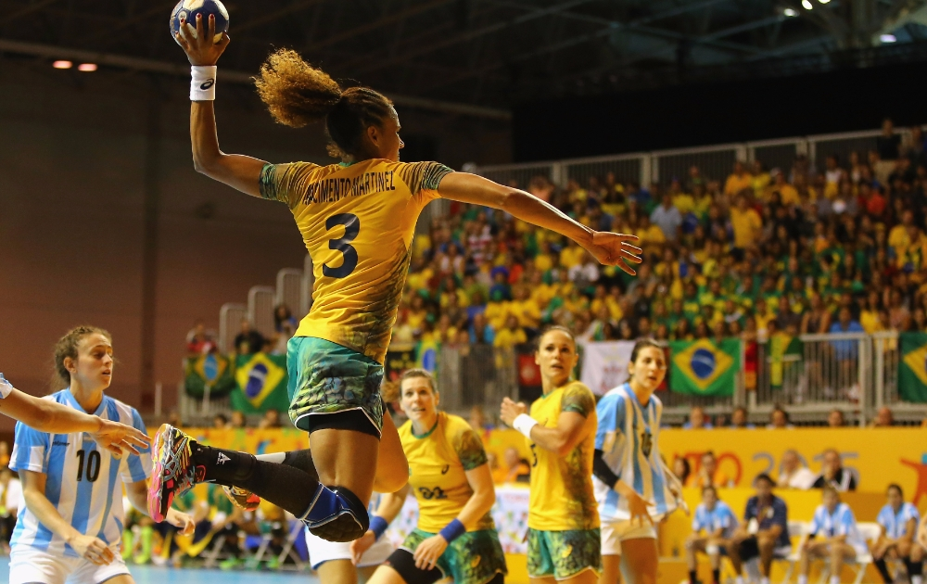
Seleção Brasileira de Handebol- 2016

Slide 3
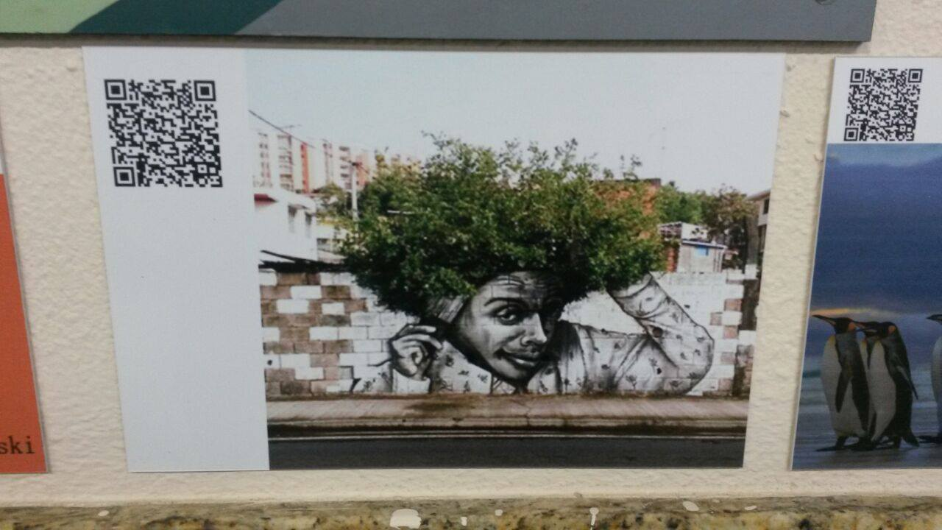
Quadro Projeto Conexões

Slide 4
Durante as Olimpíadas nota-se diversas manifestações que fortalecem e disseminam culturas, nos quais destacamos o movimento de aceitação do cabelo e cultura afro, que tomou uma voz quando as jogadoras da seleção brasileira de handebol feminino assumiram seus cabelos naturais.
O empoderamento negro serve como uma resposta e um posicionamento perante aos anos de repressão e preconceito que obriga até hoje todo um povo a se integrar ao padrão de beleza específico.
Apesar do persistente preconceito, é possível visualizar o esporte como um porta voz da aceitação e respeito mutuo que demostra a diversidade bela que compõe o Brasil.

